Slide 1
Swoole基础进阶之
HttpServer篇
快
帅
酷
刻意训练自己的技术套路
讲师：沈逸

Slide 2
Request对象、获取$_SERVER、正则解析多路由

Slide 3
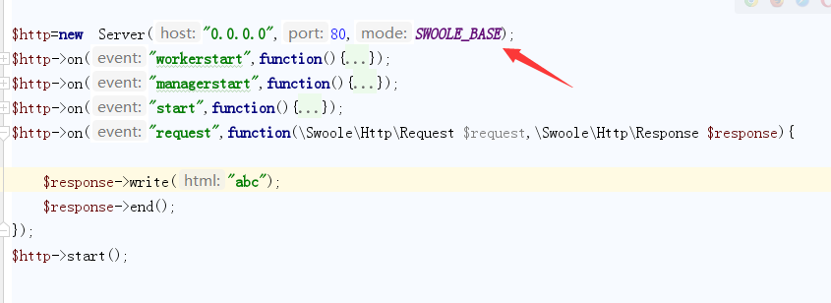
上节课

Slide 4
支持多Path响应
譬如
/news/1 则响应 news id=1的新闻

Slide 5
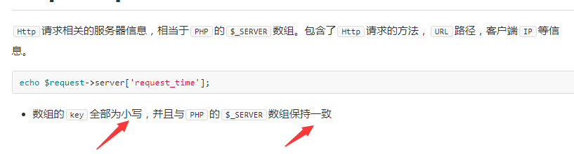
知识点:
传统PHP 里面有$_SERVER
Swoole里 用以下内容代替https://wiki.swoole.com/wiki/page/341.html

Slide 6
设置模式
$http=new Server("0.0.0.0",80,SWOOLE_BASE);
预习如下内容：
https://wiki.swoole.com/wiki/page/353.html

Slide 7
欢迎加入我们的QQ群
程序员在囧途教育QQ群
606976586

